Slide 1
Php 4주차 보고서
201840206 김민우

Slide 2
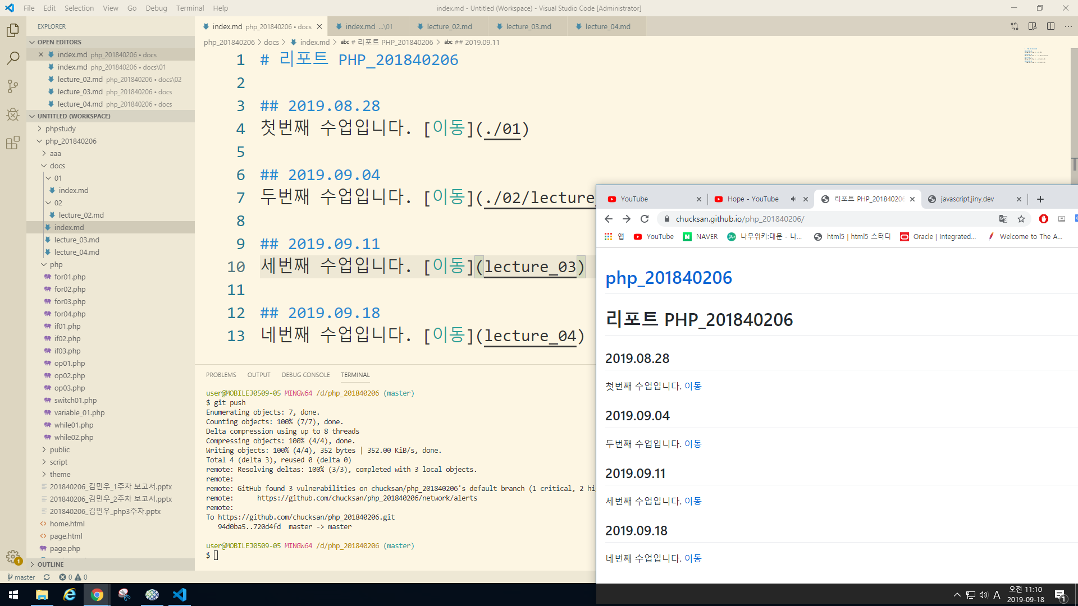
마크다운으로 간단한 웹을 만든 화면

Slide 3
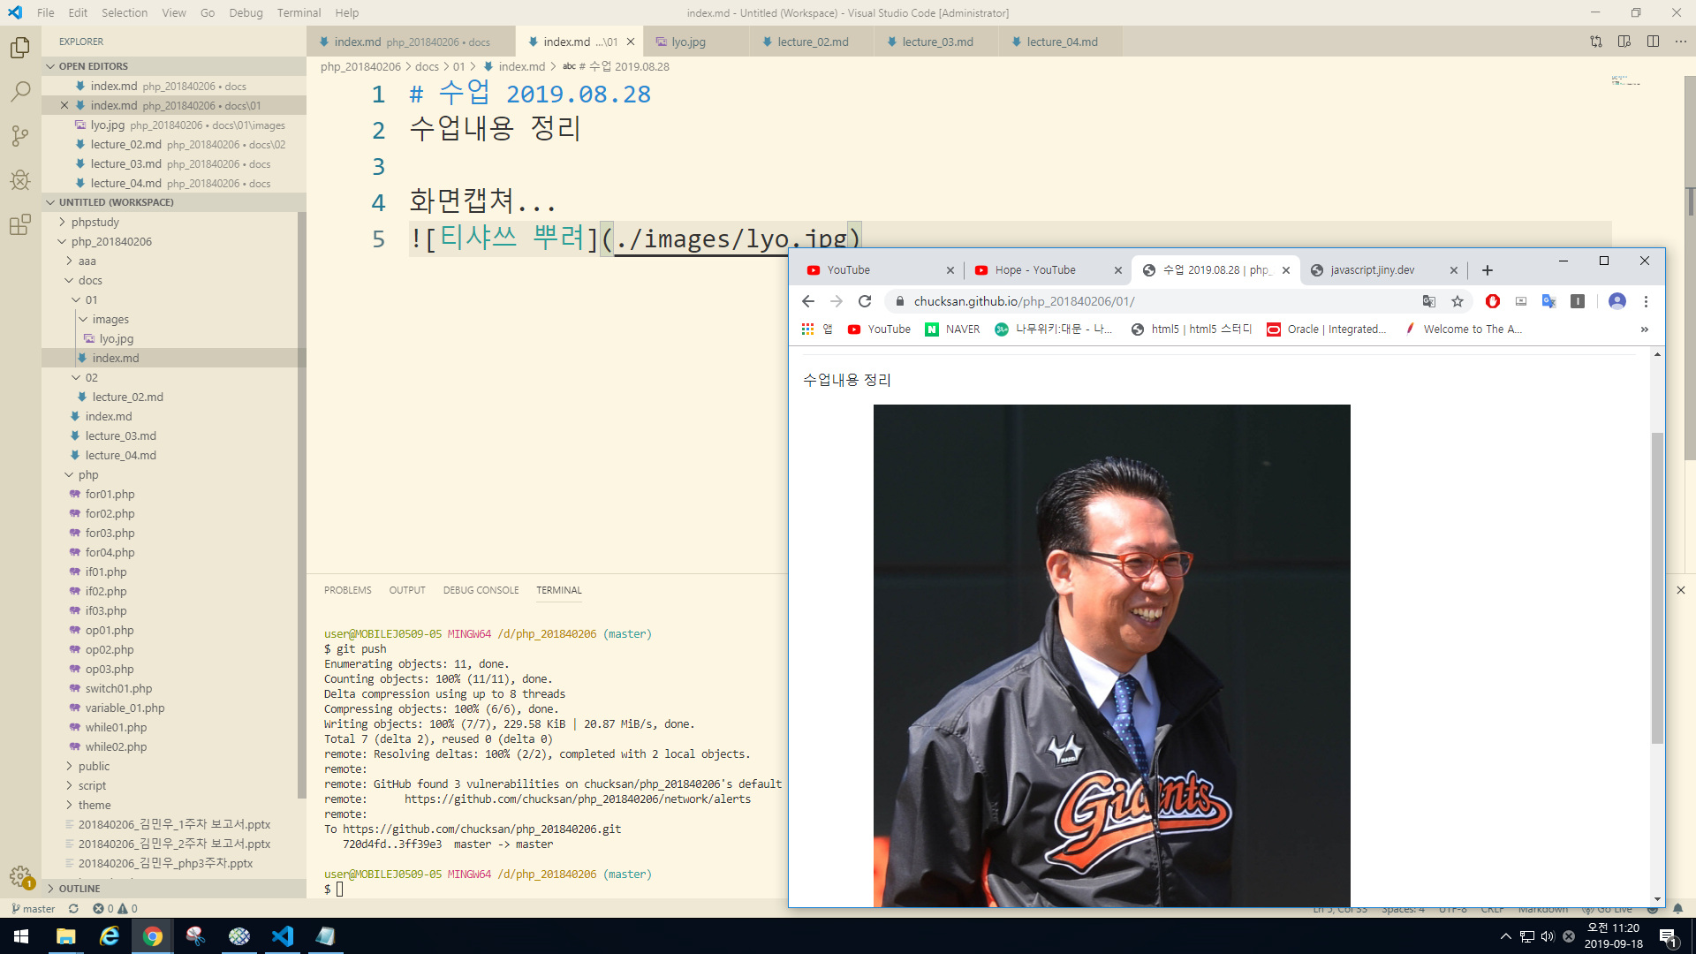
이미지를 폴더에 넣고 이미지를 출력한 화면

Slide 4
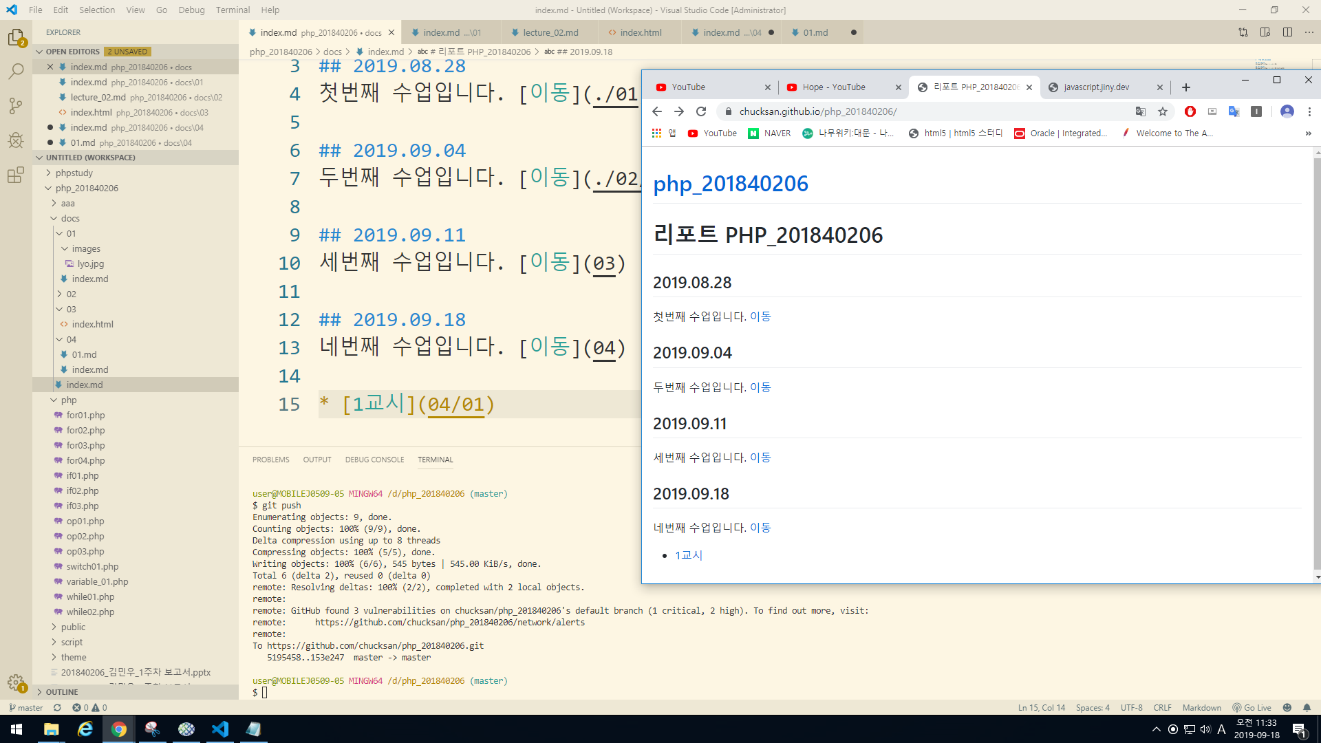
* 로 목록을 표시하는 화면

Slide 5
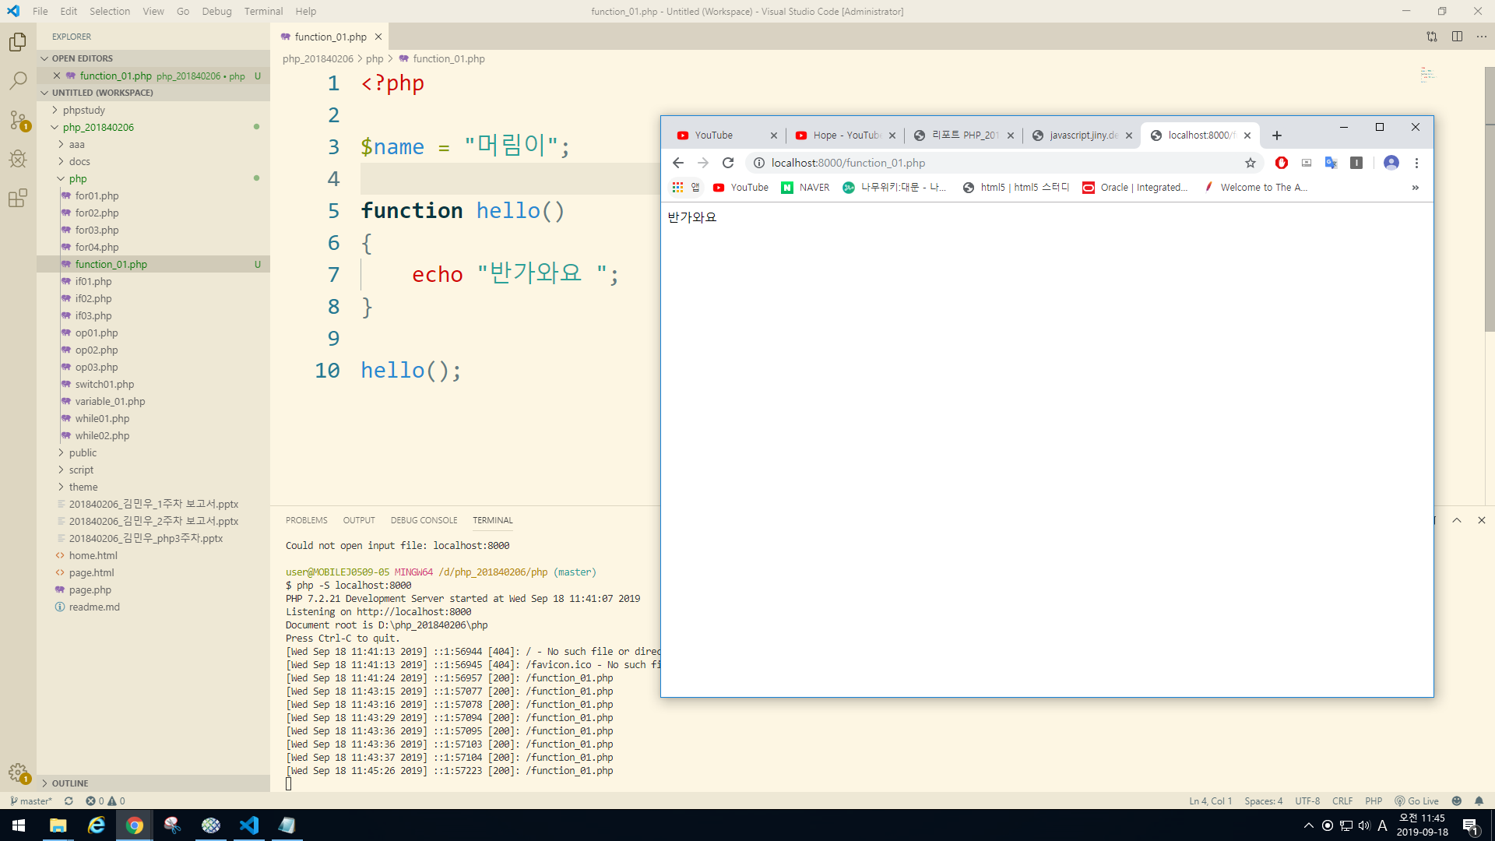
함수를 선언하고 호출해서 화면에 출력

Slide 6
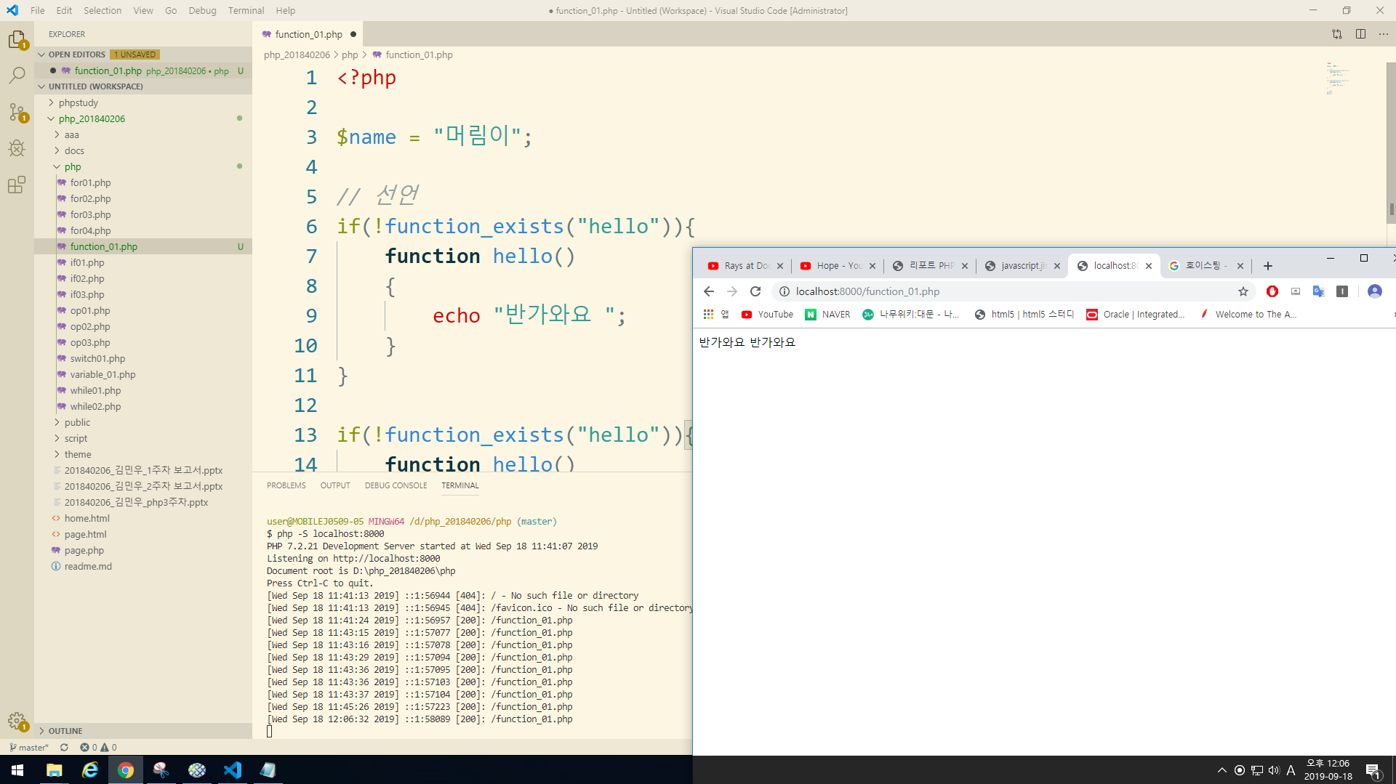
function_exists를 이용해서 중복이 되는 함수를 체크

Slide 7
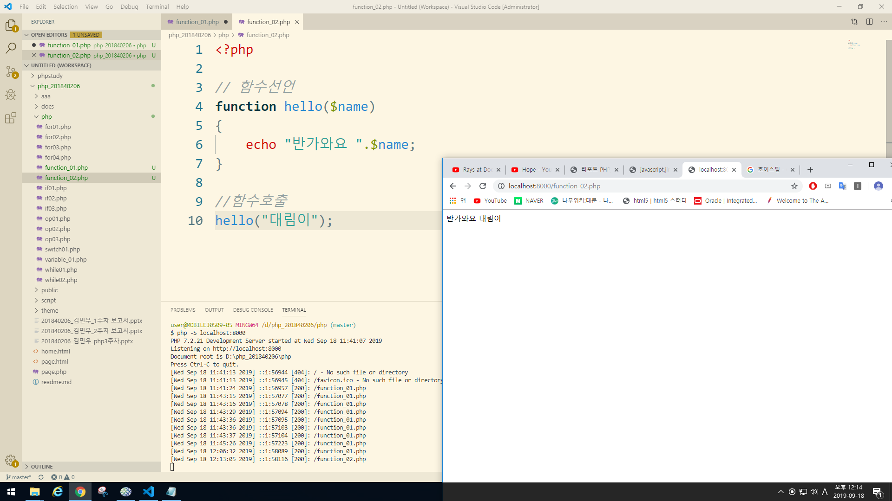
함수의 인자전달

Slide 8
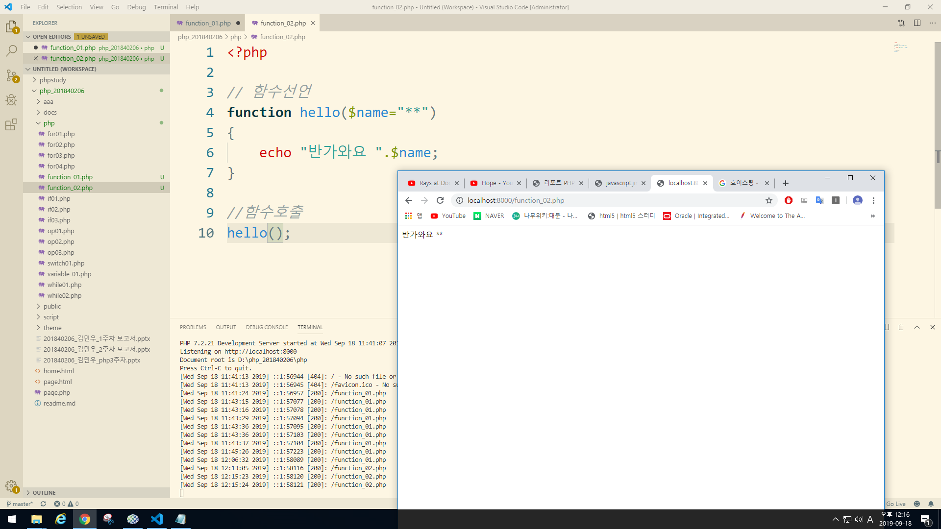
함수 호출시 초기값을 설정해서 출력할 수 있다

Slide 9
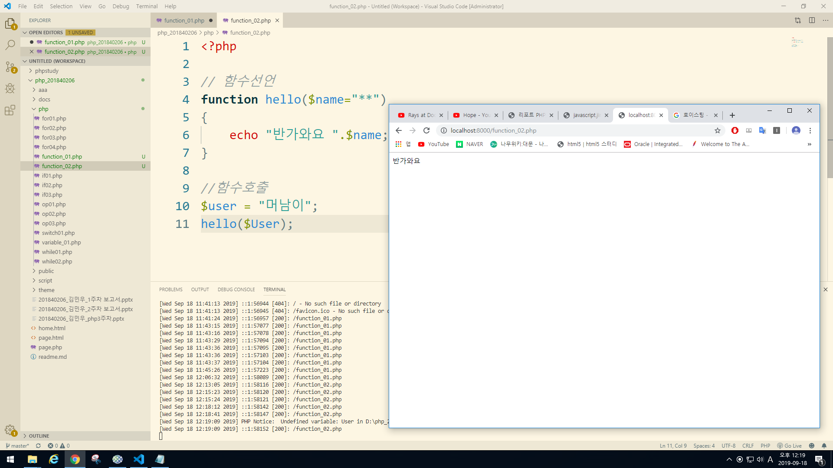
대소문자를 구분한다

Slide 10
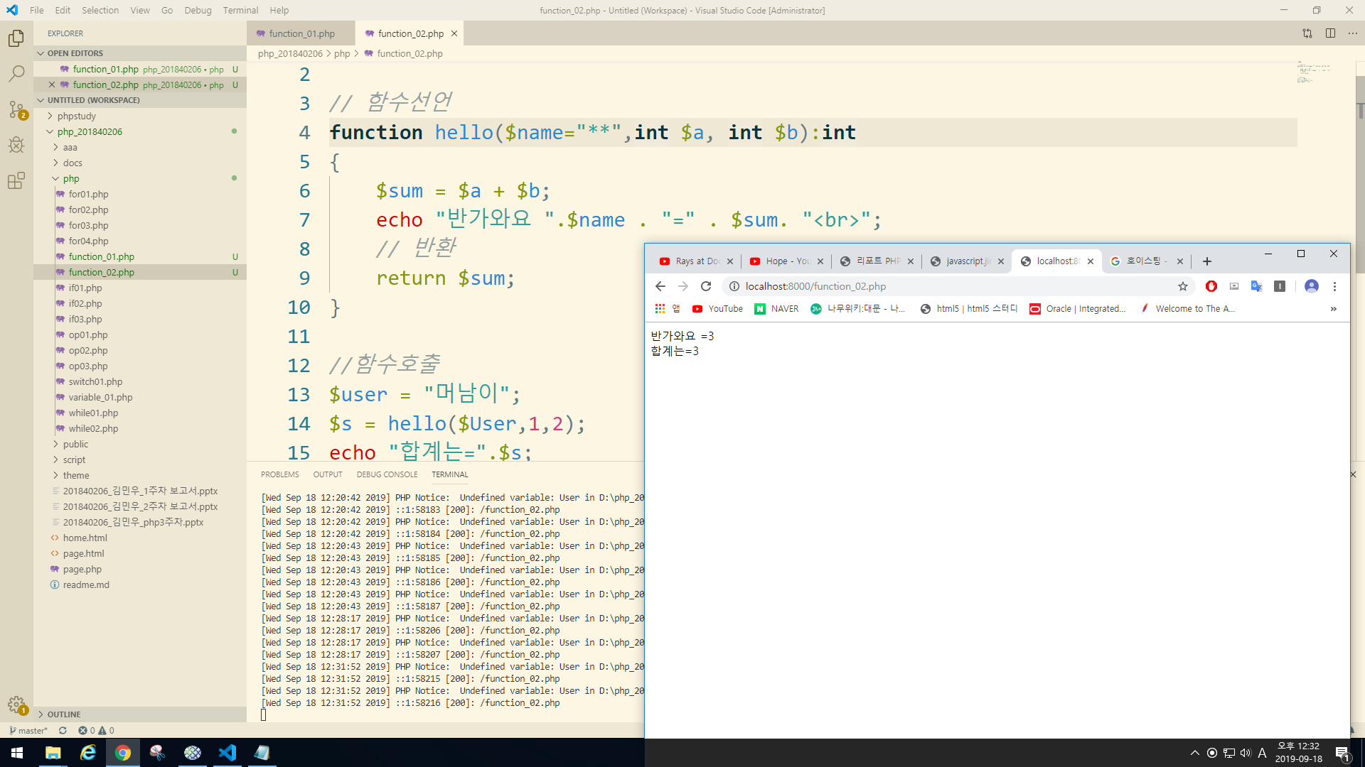
반환형을 뒤에다 지정할 수 있다

Slide 11
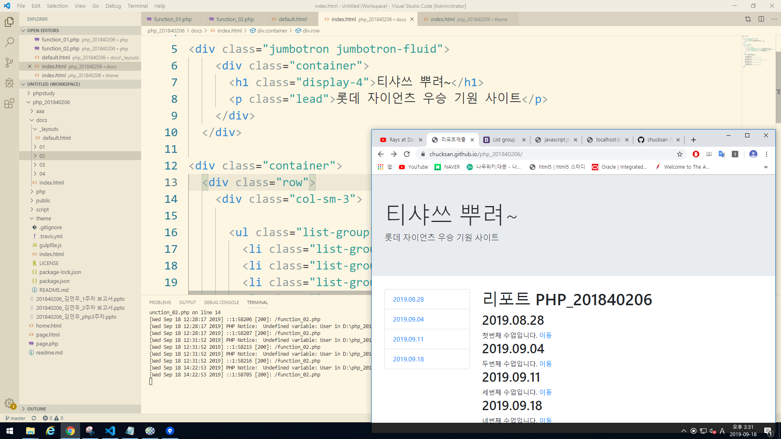
부트스트랩을 이용하여 메인페이지를 변경한 화면1

Slide 12
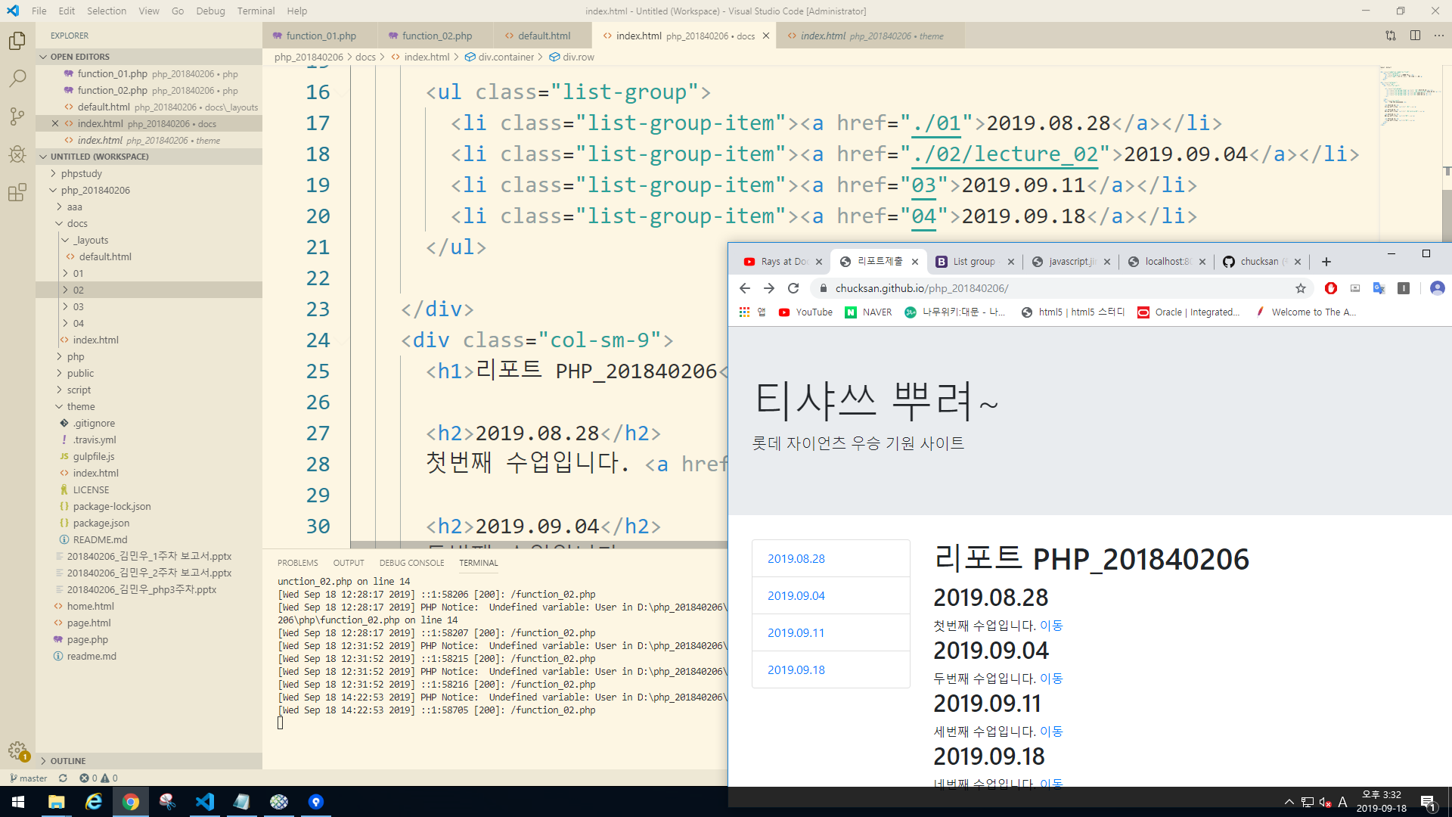
부트스트랩을 이용하여 메인페이지를 변경한 화면2

Slide 13
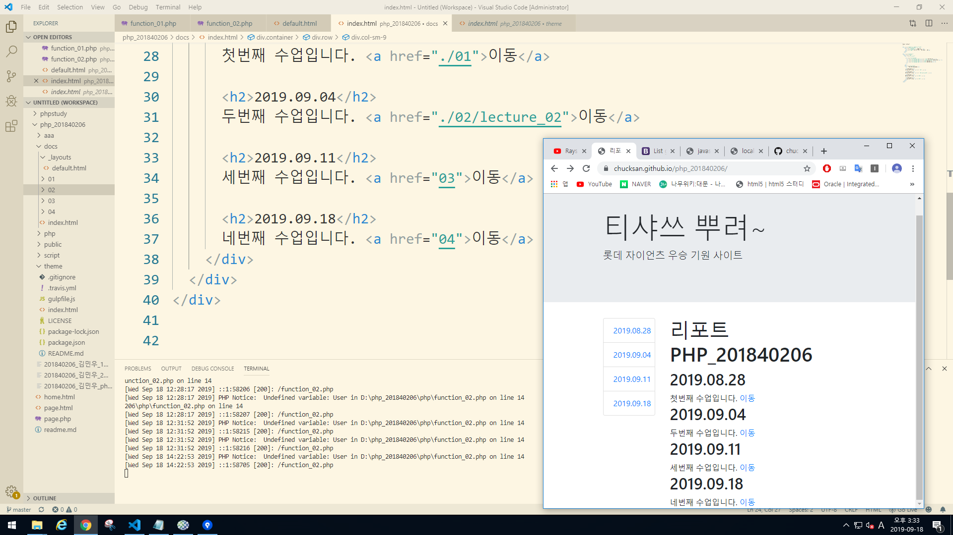
부트스트랩을 이용하여 메인페이지를 변경한 화면3

Slide 14
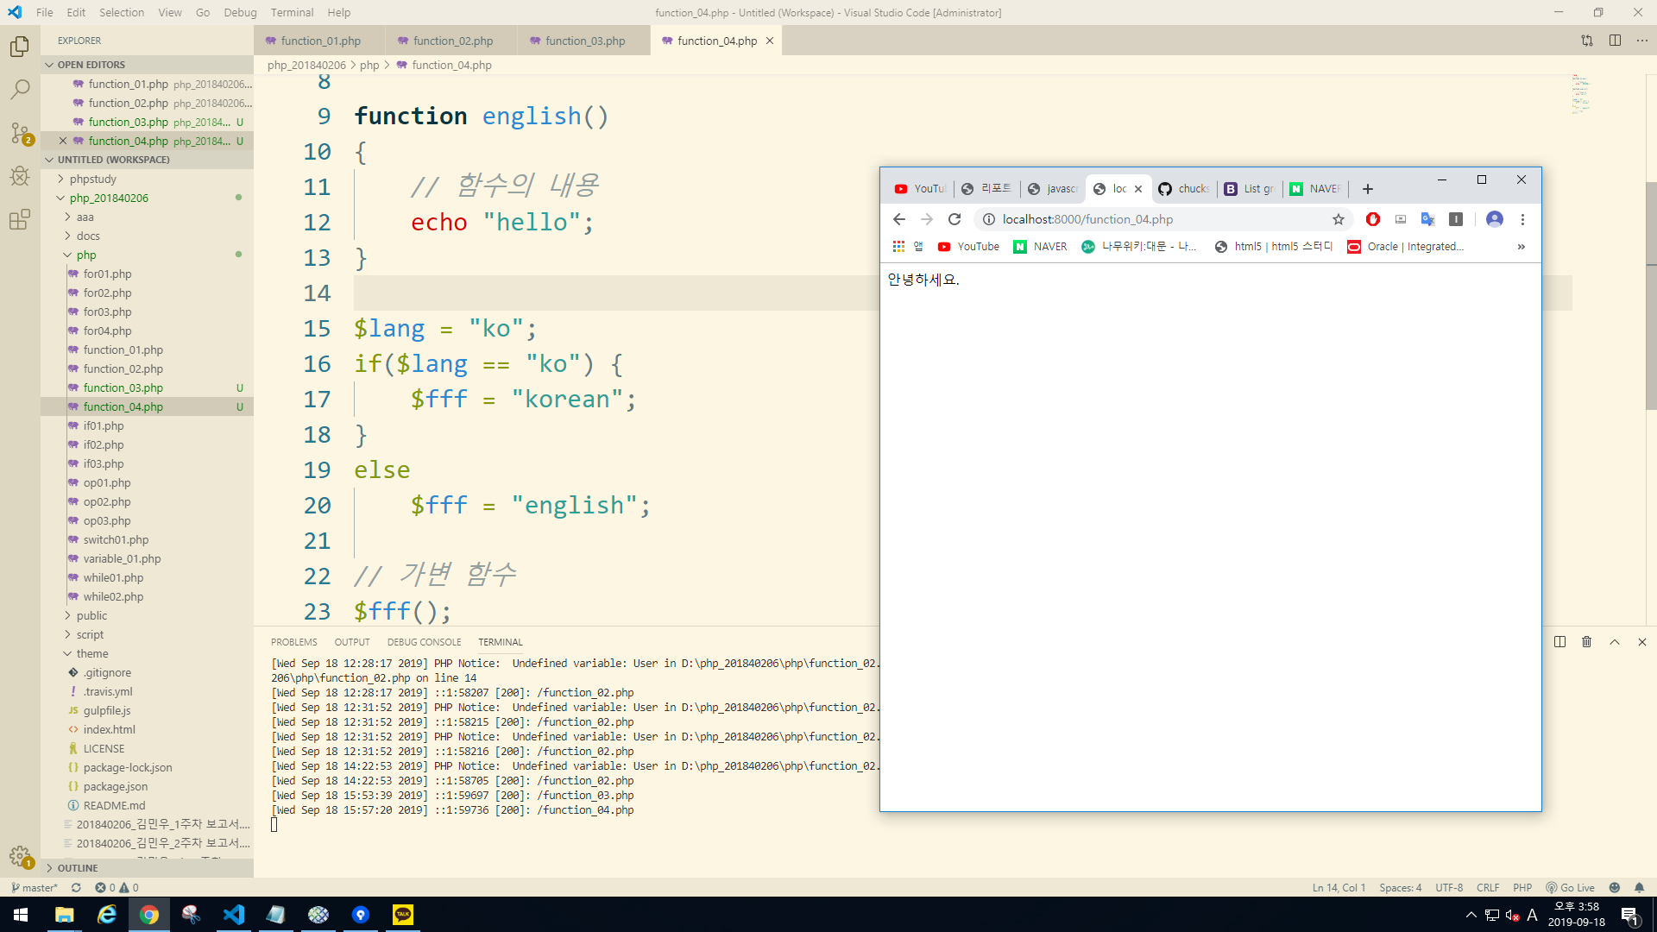
가변함수를 이용하여 함수를 출력

Slide 15
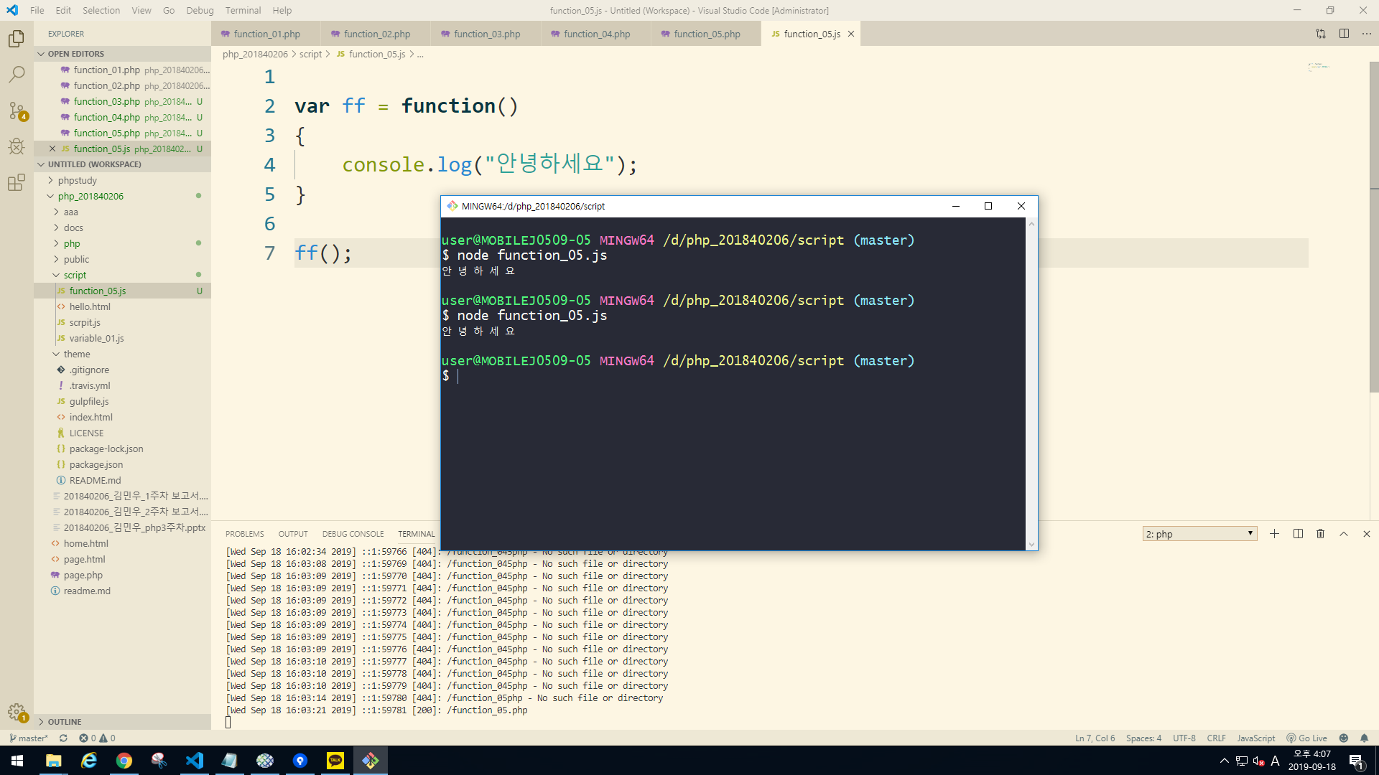
js의 콘솔로 함수 호출하기

Slide 16
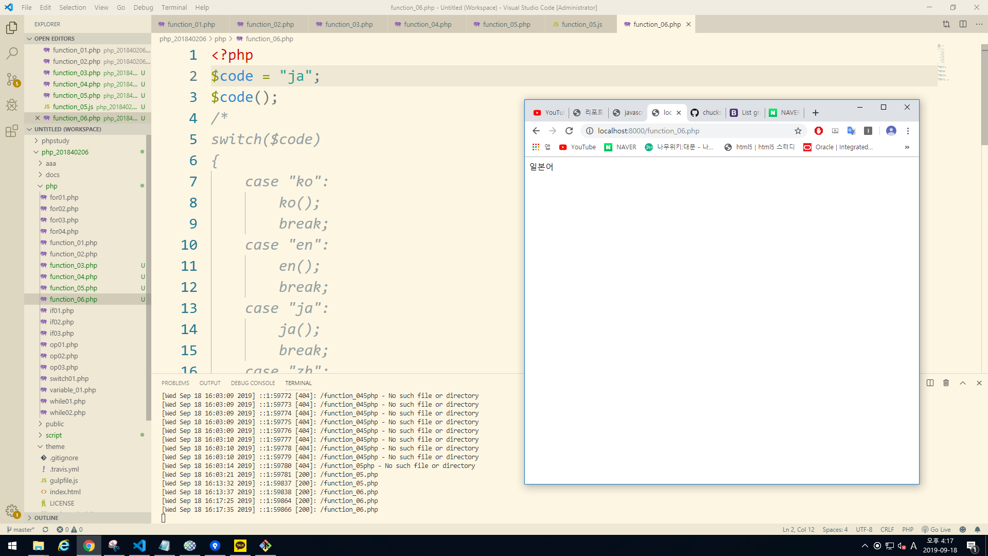
함수가 여러개가 있을 때 호출하는 화면

Slide 17
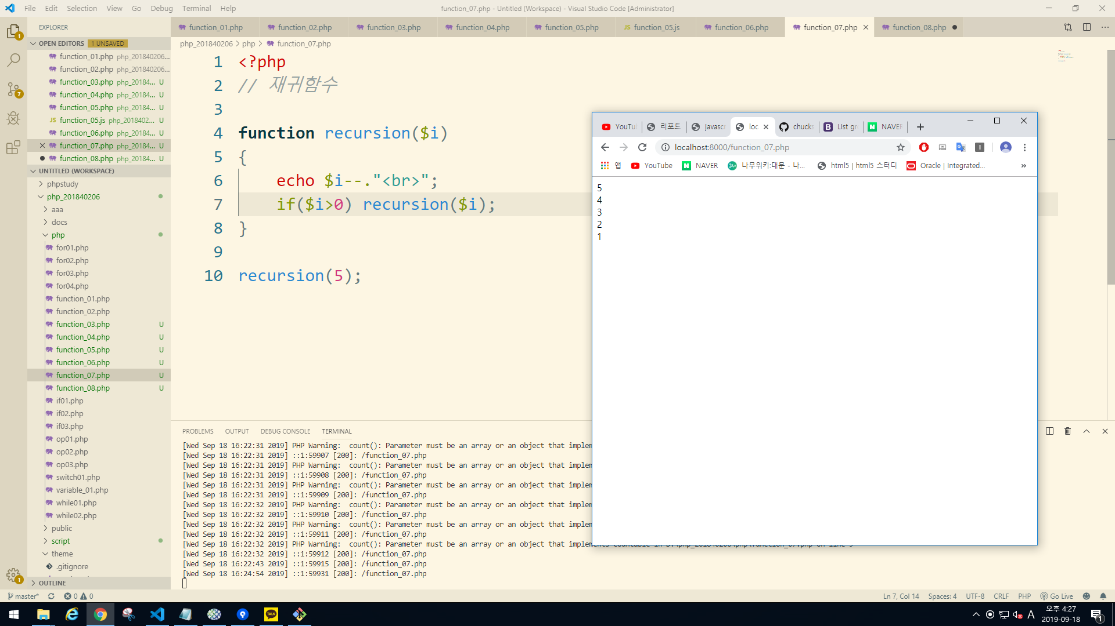
5부터 1까지 출력하게끔 하는 화면

Slide 18
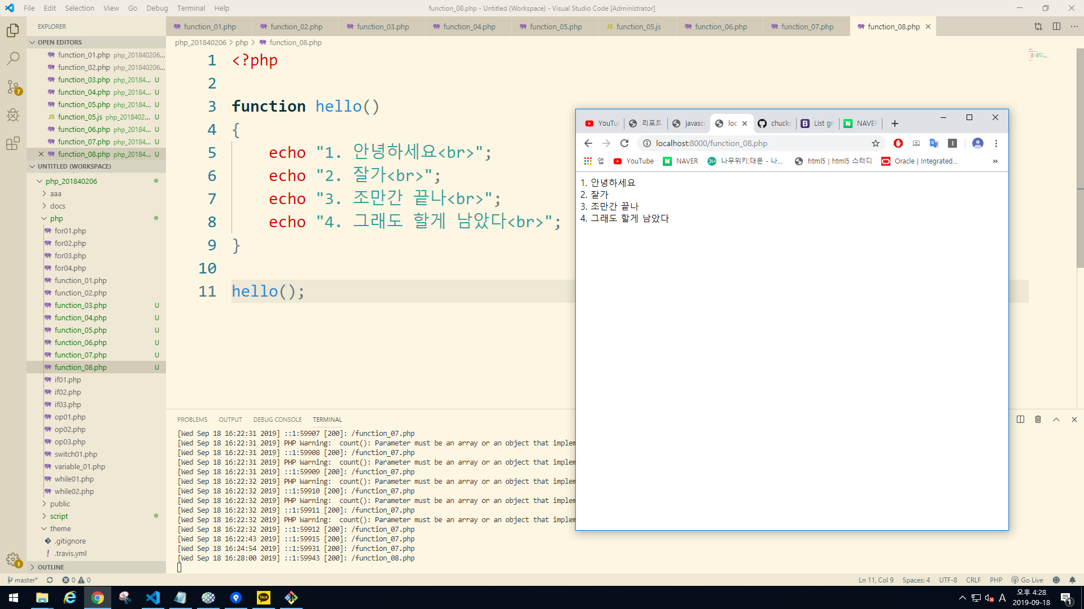
<br>태그를 사용해서 줄을 바꾸는 화면

